Slide 1
Chemie 8.A (15.3 – 19.3)Halogeny-Prvky 17. skupiny Udělejte si výpisky z přiložené prezentace Halogeny-Prvky 17. skupiny Písemně do sešitu odpovězte na otázku: Vysvětli co jsou freony?
Halogeny-Prvky 17. skupiny.pptx

Slide 2
Halogeny- Prvky 17.skupiny
Ing.L.Johnová
ZŠ Lom
Notes:
2

Slide 3
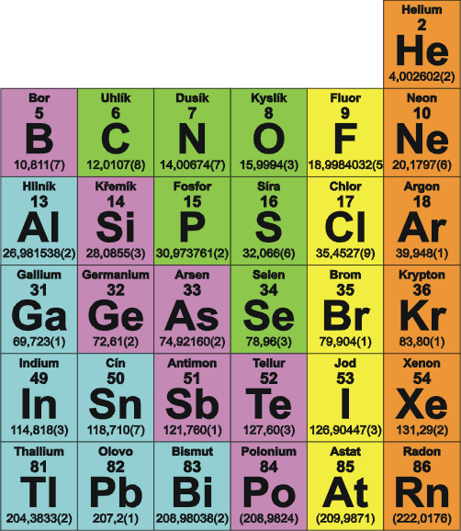
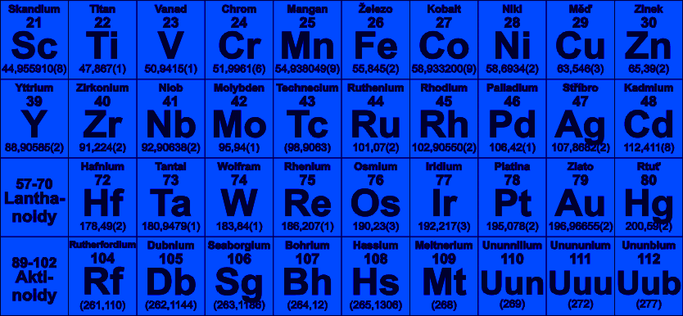
PRVKY 17.SKUPINY
Notes:
3

Slide 4
Halogeny - Prvky 17. skupiny
Halogeny jsou prvky 17. skupiny PSP( dříve skupiny VII. A )
Stavba:
7. skupina-mají ve valenční elektronové vrstvě 7 valenčních elektronů
- anionty: - fluoridy F⁻¹
- chloridy Cl⁻¹
- bromidy Br⁻¹
- jodidy I⁻¹
Notes:
4

Slide 5
Halogeny - Prvky 17. skupiny
Jejich název odvozen od řeckého hals - sůl a
gennó – tvořím – prvky solitvorný
fluor(F)
chlor(Cl)
brom(Br)
jod(I)
astat(At) – radioaktivní polokov
tennessin(Ts) – radioaktivní uměle vyrobený
Notes:
5

Slide 6
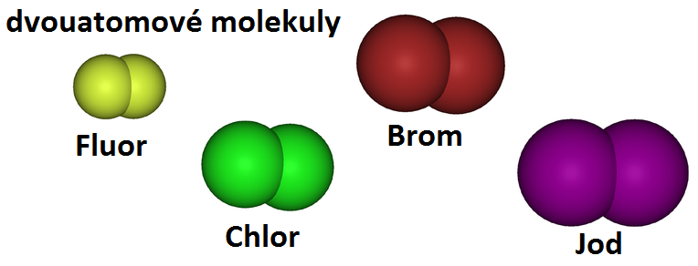
Halogeny Prvky 17. skupiny
Vytvářejí dvouatomové molekuly - F₂, Cl₂, Br₂, I₂
Jsou velmi reaktivní (vysoká elektronegativita)
Proto se vyskytují pouze vázané ve sloučeninách (halit, fluorit)
Halogeny se také slučují navzájem.
Jsou jedovaté žíravé.
Biogenní prvky – fluor, chlor, jod
Notes:
6

Slide 7
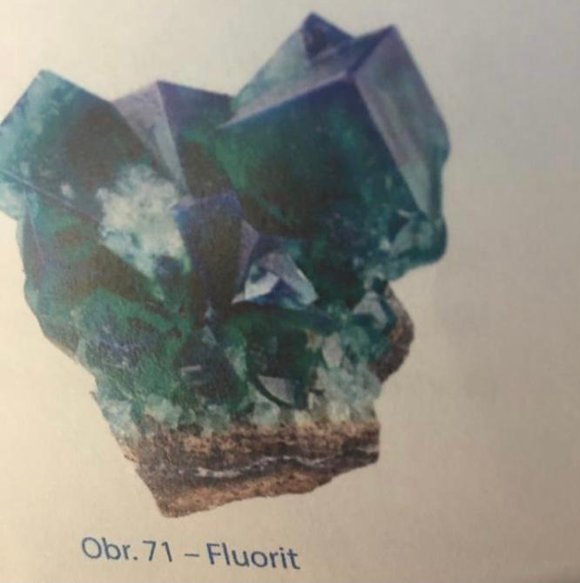
Halogeny - Prvky 17. skupiny
Fluor (F)
- zelenožlutý, velmi jedovatý plyn, zapáchá
- nejvyšší elektronegativitu, velmi reaktivní
- pouze vázaný ve sloučeninách - minerál fluorit
(kazivec - fluorit vápenatý CaF2)
- biogenní prvek – (součást živých organismů) – v kostech, zubech, je přítomen v pitné vodě
Použití: výroba teflonu, freonů, přidává se do zubních
past pro zvyšování tvrdosti zubní skloviny
Notes:
7

Slide 8
Prvky 17. skupiny
Chlor (F)
- světlezelený, jedovatý plyn, štiplavého zápachu,
který dráždí a leptá sliznice
- velmi reaktivní, proto se vyskytuje pouze vázaný ve - sloučeninách(jsou rozpuštěné v mořské vodě, slaná jezera) minerál halit- sůl kamenná NaCl
- biogenní prvek – (součást živých organismů) – je součástí žaludeční šťávy krevní plazmy
Použití: desinfekční prostředek při výrobě pitné vody(hubí choroboplodné zárodky, bakterie),
savo, bělící účinky – bělení papíru, textilu
Notes:
8

Slide 9
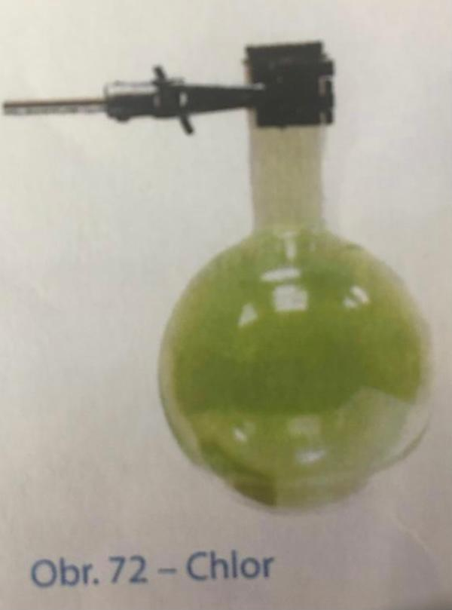
Prvky 17. skupiny
Chlor (F)
Použití: desinfekční prostředek při výrobě pitné vody(hubí choroboplodné zárodky, bakterie),
savo, bělící účinky – bělení papíru, textilu
Notes:
9

Slide 10
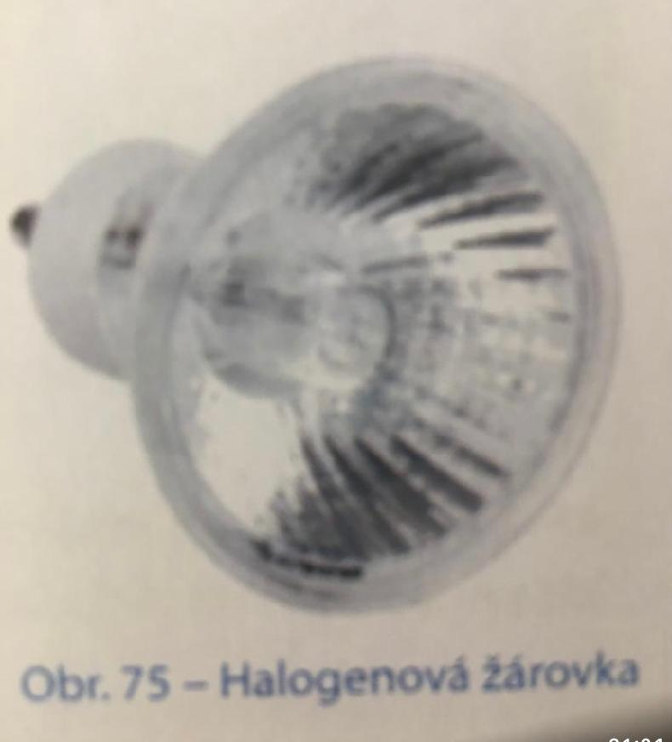
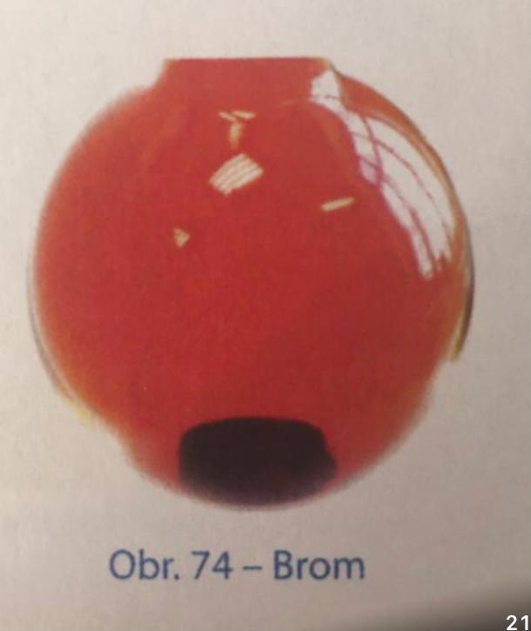
Prvky 17. skupiny
Brom (Br)
- červenohnědá kapalina, nepříjemného zápachu,
páry dráždí a leptá sliznice i pokožku
- jedovatý a velmi reaktivní, proto se vyskytuje pouze vázaný ve – sloučeninách (jsou rozpuštěné v mořské vodě, slaná jezera)
Použití: ve fotografickém průmyslu, výroba halogenových žárovek
Notes:
10

Slide 11
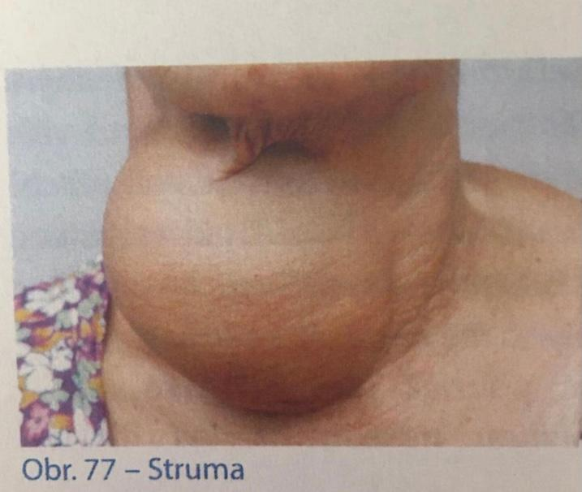
Prvky 17. skupiny
Jod (I)
tmavě fialová až šedočerná, kovově lesklá pevná nekovová látka, za běžné teploty sublimuje, páry jsou fialové, zapáchají, leptají dráždí
v přírodě se vyskytuje jen vázaný ve sloučeninách
- biogenní prvek – v potravě (nezbytný pro vývoj), je součástí hormonů vylučovaných štítnou žlázou- nedostatek jodu – vole (struma)
Notes:
11

Slide 12
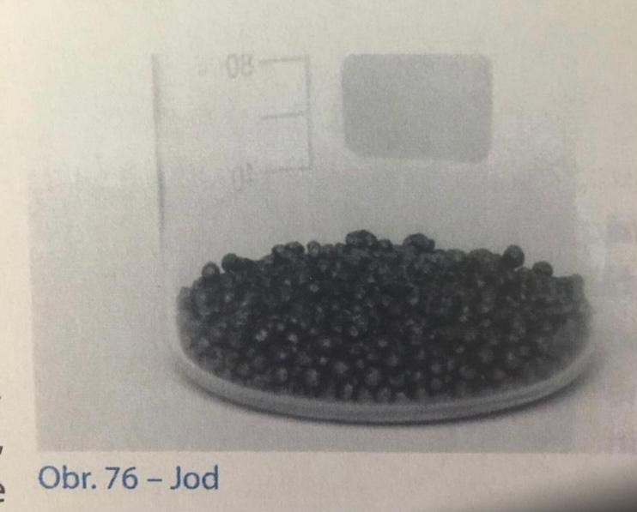
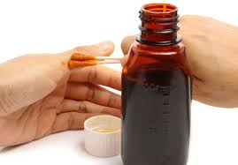
Prvky 17. skupiny
Jod (I)
Použití: v lékařství, 5% ethanolový roztok-jodová tinktura k desinfekci ran
Notes:
12

